Slide 1
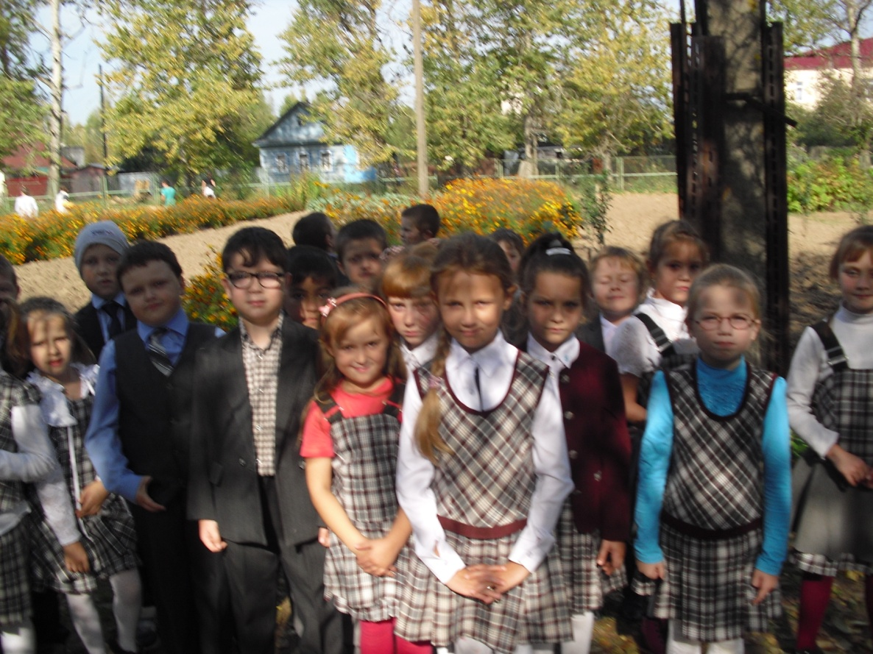
Устами второклассника

Slide 2
Рассуждалки

Slide 3
Загадалки

Slide 4
Объяснялки

Slide 5
Обгонялки

Slide 6
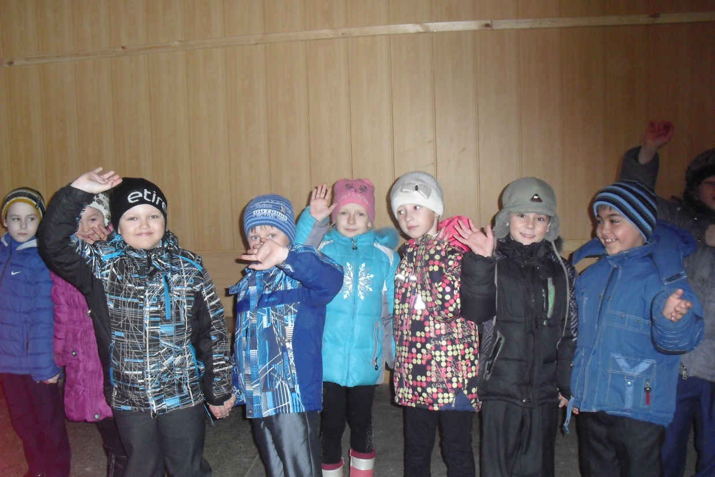
До новых встреч!

